Slide 1
Linux内核移植与根文件系统构建

Slide 2
根文件系统
文件系统：简单的说就是一种目录结构，由于 linux操作系统的设备在系统中是以文件的形式存在，将这些文件进行分类管理以及提供和内核交互的接口，就形成一定的目录结构也就是文件系统，文件系统是为用户反映系统的一种形式，为用户提供一个检测控制系统的接口。
根文件系统：根文件系统就是一种特殊的文件系统,那么根文件系统和普通的文件系统有什么区别呢？由于根文件系统是内核启动时挂在的第一个文件系统，那么根文件系统就要包括Linux启动时所必须的目录和关键性的文件，例如Linux启动时都需要有init目录下的相关文件，在 Linux挂载分区时Linux一定会找/etc/fstab这个挂载文件等，根文件系统中还包括了许多的应用程序bin目录等，任何包括这些Linux 系统启动所必须的文件都可以成为根文件系统。

Slide 3
什么是Linux根文件系统
使用Linux的时候，通过命令“ls /” 就会发现：
    在/下包涵很多的目录，比如etc、usr、var、bin ... ... 等目录；
    而在这些目录中还有很多的目录或文件；
    文件系统在Linux下看上去就象树形结构，
    所以可以把文件系统的结构形象的称为树形结构。
linux文件系统的最顶端是“/”；
我们称“/”为Linux的根，也就是 Linux操作系统的根文件系统。
Linux的文件系统的入口就是“/”，所有的目录、文件、设备都在“/”之下。

Slide 4
根文件系统目录结构
Linux遵守文件系统科学分类标准（FHS），一个定义许多文件和目录的名字和位置的标准。
一个linux的根文件系统目录结构如下：
  /
    Linux文件系统的入口，也是处于最高一级的目录；
  /bin
    系统所需要的那些命令位于此目录，比如 ls、cp、mkdir等命令；这个目录中的文件都是可执行的、普通用户都可以使用的命令。作为基础系统所需要的最基础的命令就是放在这里;
  /boot
    Linux的内核及引导系统程序所需要的文件目录；如内核的映像文件，启动加载器（GRUB）；

Slide 5
根文件系统目录结构
  /dev
    设备文件存储目录，比如声卡、磁盘... ...
  /etc
    系统配置文件的所在地，一些服务器的配置文件也在这里；比如/etc/inittab是init进程的配置文件，etc/fstab是用来指定启动时需要自动安装的文件系统列表。
  /home
    普通用户家目录默认存放目录；
  /lib
    库文件存放目录
  /mnt
    这个目录一般是用于存放挂载储存设备的挂载目录的，比如有cdrom 等目录。

Slide 6
根文件系统目录结构
  proc
    操作系统运行时，进程信息及内核信息（比如cpu、硬盘分区、内存信息等）存放在这里。/proc目录伪装的文件系统proc的挂载目录 ;
  /root
    Linux超级权限用户root的目录；
  /sbin
    大多是涉及系统管理的命令的存放，是超级权限用户root的可执行命令存放地，普通用户无权限执行这个目录下的命令 ，如ifconfig
  /tmp
    临时文件目录
  /usr
    这个是系统存放程序的目录，比如命令、帮助文件等。
  /var
    目录包含在正常操作中被改变的文件：假脱机文件、记录文件、加锁文件、临时文件和页格式化文件 。

Slide 7
文件存放规则
为了实现各种linux版本系统的标准化，各种版本的linux系统都会遵循FHS标准；主要规则如下：
    配置文件放在/etc目录下；
    设备文件放在/dev目录下；
    库文件放在目录/lib目录下；
    存放系统编译后的可执行文件、命令的目录是/bin、/sbin、/usr/bin、/usr/sbin目录

Slide 8
最少的目录
在嵌入式系统中，根目录下的很多目录都可以删除，如下：
    为多用户提供可扩展环境的所以目录都应该删除；如（/home,/mnt,/root）
    根据引导加载情况，/boot目录可以删除。
其余的目录
    /bin,/dev,/etc,/proc,/sbin,/usr,/lib都是不可缺少的。

Slide 9
构建根文件系统
Linux的根文件系统包括支持linux系统正常运行的基本内容，至少应包括以下几项内容：
    基本的文件系统结构，如bin、dev、etc、sbin，lib、usr、proc。
    基本程序运行所需的动态库。
    基本的系统配置文件。
    必要的设备文件支持。
    基本的应用程序，如sh、ls、cp等
构建根文件系统就是往相应的目录添加相应的文件。如：
    在/dev添加设备文件，
    在/etc添加配置文件，
    在/bin添加命令或者程序，
    在/lib添加动态库等。

Slide 10
Linux内核移植
1、Linux内核移植
2、使用Busybox生成工具集
3、Vivi、内核 、根文件系统烧写

Slide 11
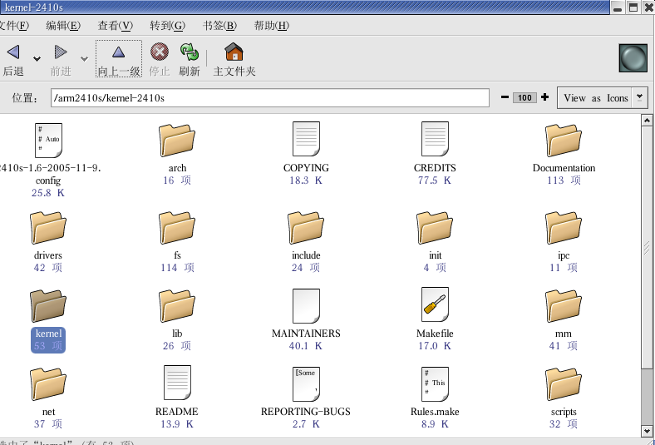
Linux内核移植
/arm2410s/kernel-2410s是内核的源代码

Slide 12
Linux内核移植
1）make config：进入命令行，可以一行一行的配置
2）make menuconfig：进入我们熟悉的menuconfig 菜单
3）make xconfig：在2.4.X 以及以前版本中xconfig 菜单是基于TCL/TK 的图形库的。

Slide 13
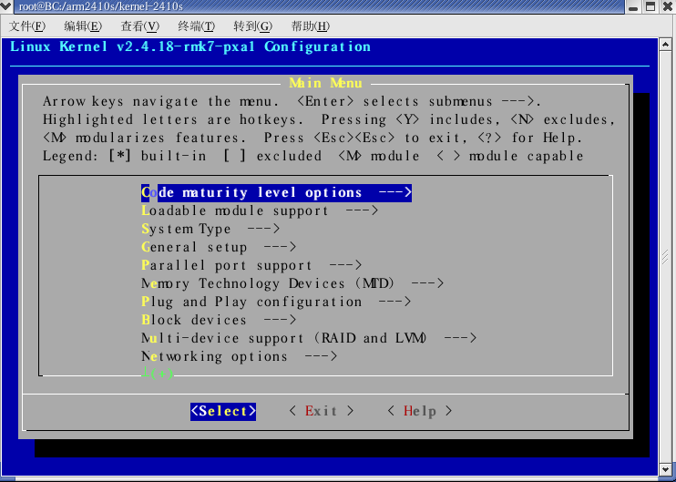
Linux内核移植

Slide 14
Linux内核移植
1、Code maturity level options
代码成熟度选项，它又有子项：
1.1、prompt for development and/or incomplete code/drivers
该选项是对那些还在测试阶段的代码，驱动模块等的支持。一般应该选这个选项，除非你只是想使用LINUX 中已经完全稳定的东西。但这样有时对系统性能影响挺大。
1.2、prompt for obsolete code/drivers
该项用于对那些已经老旧的，被现有文件替代了的驱动，代码的支持，可以不选，除非你的机器配置比较旧。但那也会有不少问题。所以该项以基本不用，在新的版本中已被替换。

Slide 15
Linux内核移植
2、loadable module support
动态加载模块支持选项，其子项有：
2.1、 enable module support
支持模块加载功能，应该选上。
2.2 set version information on all module symbols
该项用来支持跨内核版本的模块支持。即为某个版本的内核编译的模块可以在另一个版本
的内核下使用，我们一般用不上。所以不选。
2.3 kernel module loader
如果你启用这个选项，你可以通过kerneld 程序的帮助在需要的时候自动载入或卸载那些可载入式的模块。我们一般会选上。

Slide 16
Linux内核移植
3、system type
系统类型，主要是CPU 类型，以及与此相关的内容。在我们ARM2410-S 平台上你在该项上看到的是S3C2410 的ARM 系列CPU。其它选项是关于该芯片及平台的一些结构定义。其它版本内核遇到的不会是这种情况，但一般包含processor family 选项，它让我们选择CPU 的类型，BIOS 可以自检到，留意一下你的系统的启动信息。选上正确的CPU 类型就行。

Slide 17
Linux内核移植
4、General setup
4.1、support hot-plugable devieces
对可热拔插的设备的支持，看情况选择。若要对U盘等USB 设备进行控制可选。
4.2、Networking： support 网络支持。
4.3、System V IPC：支持systemV 的进程间通讯。
4.4、sysctl support：
该项支持在不重启情况下直接改变内核的参数。启用该选项后内核大约会增大8K，如果你的内存太小就别选。
4.5、NWFPE math emulation
模拟数学协处理器。
4.6、Power manager
电源管理，给X86 编译内核时较有用可以选上，尤其是笔记本。给ARM 编内核时可不选。

Slide 18
Linux内核移植
5、Networking option
网络选项，它主要是关于一些网络协议的选项。Linux 功能也就是在于对网络功能的灵活支持。这部分内容相当多，根据不同情况，一般我们把以下几项选上。
5.1、 packet socket
包协议支持，有些应用程序使用Packet 协议直接同网络设备通讯，而不通过内核中的其它中介协议。同时它可以让你在TCP 不能用时找到一个通讯方法。
5.2、 unix domain socket
对基本UNIX socket 的支持
5.3、 TCP/IP networking
对TCP/IP 协议栈的支持，当然要。如果你的内核很在意大小，而且没有什么网络要就，也不使用类似X Window 之类基于Unix Socket 的应用那你可以不选，可节省大约144K 空间。

Slide 19
Linux内核移植
10、SCSI device support
如果有SCSI 设备(SCSI 控制卡，硬盘或光驱等)则选上这项。目前SCSI 设备类型已经比较多，要具体区分它们你得先了解他们所使用的控制芯片类型。2.6.X 内核中对各类型SCSI设备已经有更具体详细的支持。
<*> scsi support;
<*>scsi disk support;

Slide 20
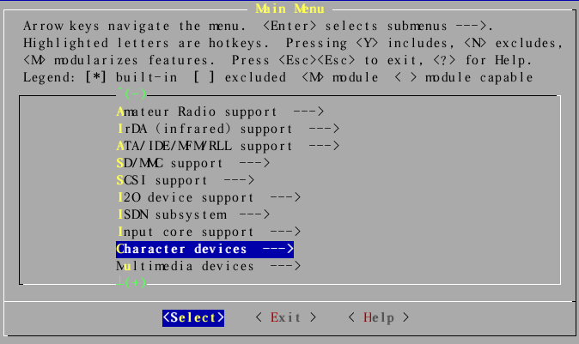
Linux内核移植
本次实验请将AD转换器驱动静态添加到内核中；

Slide 21
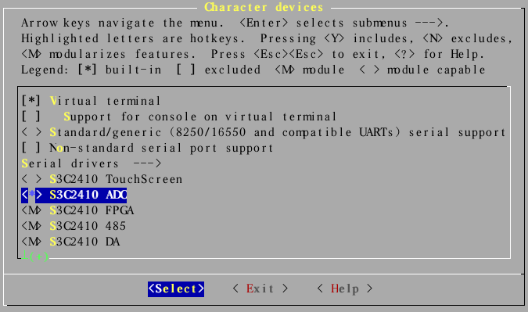
Linux内核移植
本次实验请将AD转换器驱动静态添加到内核中；

Slide 22
Linux内核移植
本次实验请将AD转换器驱动静态添加到内核中；
其中： <*>直接编译进内核
<M>以模块形式编译，如使用需先make modules
< >为空是不进行编译

Slide 23
Linux内核移植
1、 make clean
这条命令是在正式编译你的内核之前先把环境给清理干净。
2 、make dep
这条命令是编译相关依赖文件。
3 、make zImage
这条命令就是最终的编译命令。有时你可以直接用make(2.6.X 版本上用)或make bzImage（给PC 机编译大内核时用）
最后生成了内核镜像zImage.
生成路径：/arm2410s/kernel-2410s/arch/arm/boot/zImage

Slide 24
二、内核与根文件系统实验
在http://www.busybox.net/downloads/
下载Busybox
最新版：busybox-1.17.3.tar.bz2
注：解压缩arm-linux-gcc 工具时，
  tar jxvf arm-linux-gcc-3.4.1.tar.bz2

Slide 25
二、内核与根文件系统实验
[root# root] cd /arm2410s/exp
[root# root] mkdir rootfs
[root# root] cd rootfs/
[root# rootfs] cp –arf /arm2410s/busybox-1.00-pre10/ /arm2410s/root/ . (注意取当前路径的 “.”符号)
[root# rootfs] cd busybox-1.00-pre10/

Slide 26
二、内核与根文件系统实验
解压后，进入配置菜单：
Make menuconfig
具体选项操作参见指导书P₁₉₂

Slide 27
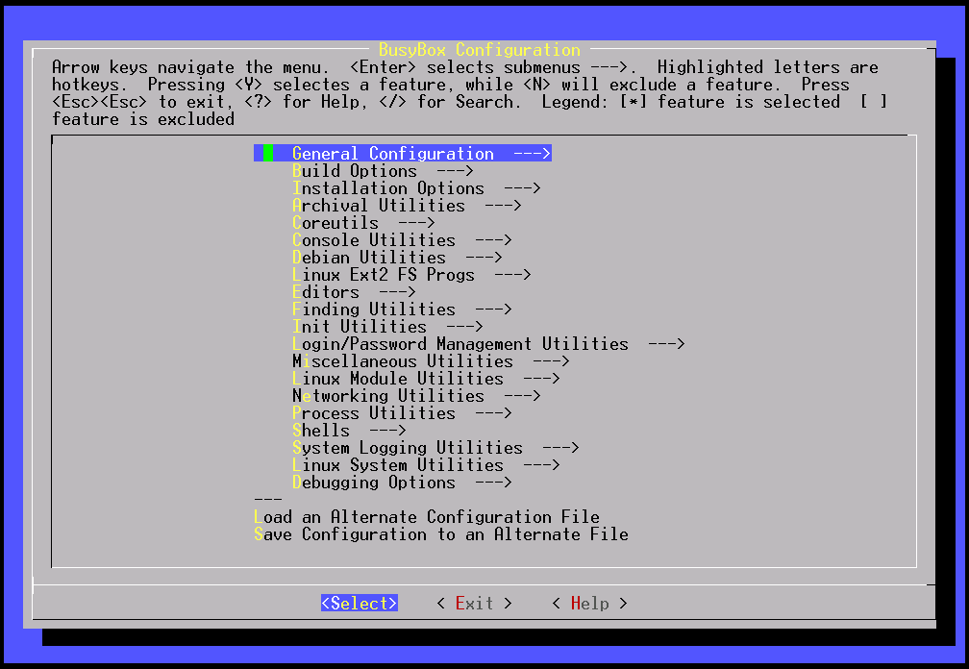
二、内核与根文件系统实验

Slide 28
二、内核与根文件系统实验
选择Busybox的编译方式：
注意在：
Build Options中----
[ ]Build BusyBox as a static binary (no shared libs) 取消使用链接库
[ ]do you want to build BusyBox with a Cross Compiler?
/usr/local/arm/3.4.1/bin/arm-linux-
首先查看本地的3.4.1编译器的地址，写在如上蓝色字体处；

Slide 29
二、内核与根文件系统实验
安装完成后依次执行以下命令：
[root# root] Make dep
[root# root] Make
[root# root] Make PREFIX=./root install

Slide 30
二、内核与根文件系统实验
注：
若make dep不起作用，请在basybox-1.00-pre10/目录下执行命令：
rm –rf ./.depend
删除.depend文件。该文件保存了前一次的依赖关系。

Slide 31
二、内核与根文件系统实验
编译生成的目录结构（ 默认为_install文件夹 ）：
  /bin
  /linuxrc
  /sbin
  /usr
    /usr/bin
    /usr/sbin

Slide 32
二、内核与根文件系统实验
将上面三个红色的文件替换教学平台原根文件系统的相应目录：
[root# root] cd /arm2410s/exp/rootfs/root
[root# root] rm –rf bin/ sbin/ usr/
[root# root] cp –arf /arm2410s/exp/rootfs/busybox-1.00-pre10/root/*

Slide 33
二、内核与根文件系统实验
生成cramfs文件系统：
[root# root] cd /arm2410s/exp/rootfs
[root# root] mkcramfs root root.cramfs
生成了根文件系统root.cramfs

Slide 34
二、内核与根文件系统实验
烧写2410－S linux 操作系统：在windows xp下进行，需要的文件在光盘中的img目录和flashvivi目录下提供。 烧写2410－S linux 操作系统包括烧写vivi,kernel,root三个步骤，除此我们还要烧写yaffs.tar，这四个文件在img目录中。
vivi ----linux操作系统启动bootloader;
zImage----linux操作系统内核;
root.cramfs----根文件系统;
yaffs.tar----应用程序

Slide 35
二、内核与根文件系统实验
1.把并口线插到pc机的并口，并把并口与JTAG相连，JTAG与开发板的14针JTAT口相连；
2.把整个GIVEIO目录拷贝到C:\WINDOWS下，并把该目录下的giveio.sys文件拷贝到 c:/windows/system32/drivers下。

Slide 36
二、内核与根文件系统实验
3. 在控制面板里，选添加硬件>下一步>选－是我已经连接了此硬件>下一步>选中－添加新的硬件设备>下一步>选中安装我手动从列表选择的硬件>下一步>选择－显示所有设备>选择－从磁盘安装-浏览，指定驱动为C:\WINDOWS\GIVEIO\ giveio.inf文件，点击确定，安装好驱动

Slide 37
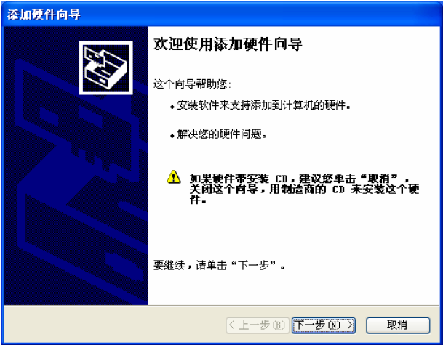

Slide 38
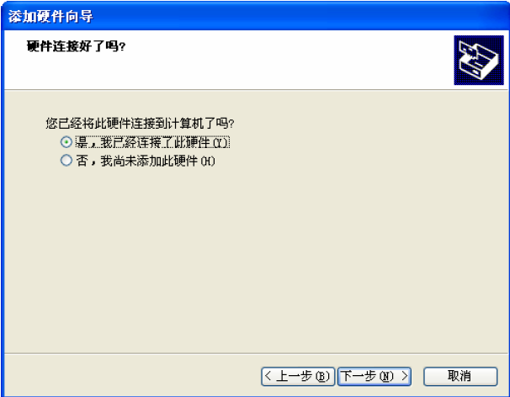

Slide 39
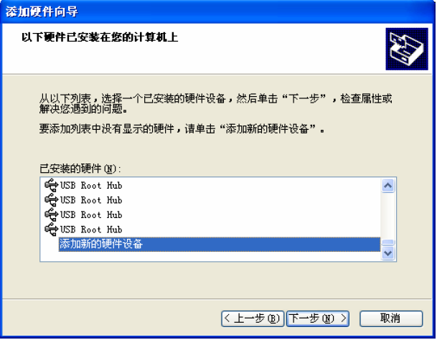

Slide 40
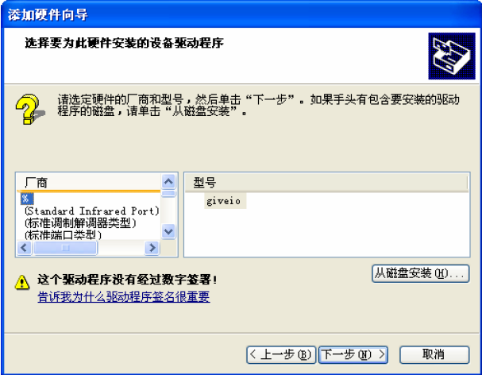
注：此处需要把giveio.sys拷贝到c:/windows/system32/drivers

Slide 41
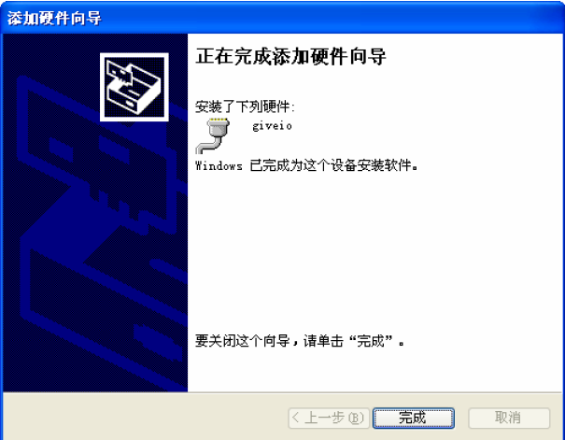

Slide 42
二、内核与根文件系统实验
4.在d盘新建一目录bootloader,将arm2410-s光盘中的img文件夹下文件拷贝至此:
bootloader
  tftpd32.exe
  vivi
  sjf2410-s.exe
  zImage
  root.cramfs

Slide 43
二、内核与根文件系统实验
4.在d盘新建一目录bootloader，把sjf2410.exe和要烧写的vivi.bin拷贝到该目录下，在程序－附件－msdos下，进入该目录，运行sjf2410 命令如下：sjf2410 /f:vivi
在此后出现的三次要求输入参数，第一次是让选择Flash，选0，第二次是选择jtag对flash的两种功能，也选0，第三次是让选择起始地址，选0,此后就等待大约3－5分钟的烧写时间，当VIVI 烧写完毕后选择参数2，退出烧写。

Slide 44
二、内核与根文件系统实验
.打开超级终端，先按住pc机“Back Space”键，然后启动2410－S，进入vivi>
设置开发板IP和PC机在同一网段
Set c 192.168.0.115
设置TFTP服务器IP为PC机的IP
Set s 192.168.0.112(PC机)

Slide 45
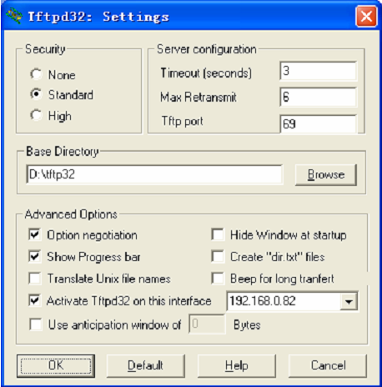
二、内核与根文件系统实验
打开软件tftpd32.exe文件，对windows下的服务器进行配置：

Slide 46
二、内核与根文件系统实验
第一种方式：
烧写内核：tftp flash kernel zImage
烧写根文件系统：tftp flash root root.cramfs

Slide 47
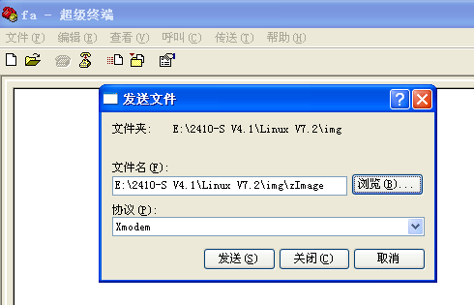
二、内核与根文件系统实验
第二种方式：
load flash kernel（root） x

